Slide 1

Применение Arduino для изучения робототехники в образовательных учреждениях
Выпускная квалификационная работа студента группы R34423 Евстигнеева Дмитрия Максимовича

Slide 2
Введение
Современные технологии робототехники играют важную роль во многих отраслях, включая медицину, производство и транспорт. Это делает изучение робототехники и программирования важным для будущих специалистов во многих областях.

Slide 3
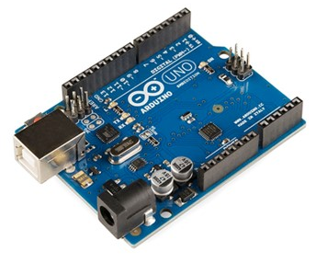
Введение в платформу Arduino
Платформа Arduino состоит из двух основных компонентов: физического микроконтроллера и программного обеспечения, называемого Arduino IDE (интегрированная среда разработки).
Одной из самых популярных моделей является Arduino Uno

Slide 4
Преимущества использования платформы Arduino в образовательных учреждениях
Простота использования
Arduino основан на языке программирования C++, который является достаточно простым для понимания и изучения даже для новичков в программировании.
Открытый код
Это позволяет образовательным учреждениям внедрять ее в учебный процесс, не прибегая к большим затратам на оборудование.

Slide 5
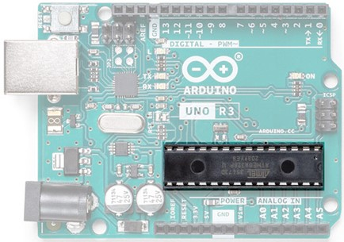
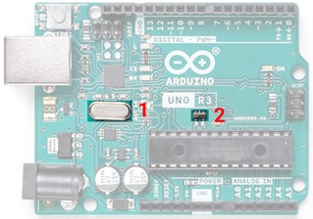
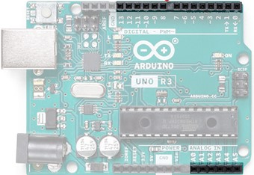
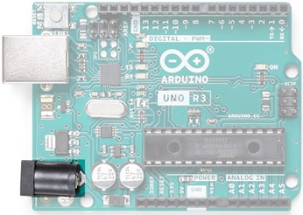
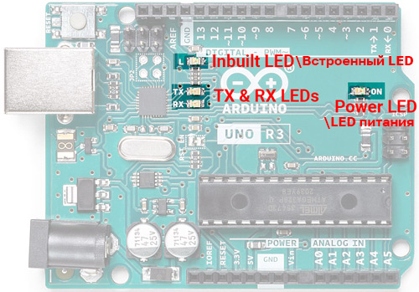
Анализ аппаратных средств
Микроконтроллер
Кварцевый резонатор
Разъемы ввода\вывода, USB
Разъем питания
Кнопки и светодиоды

Slide 6
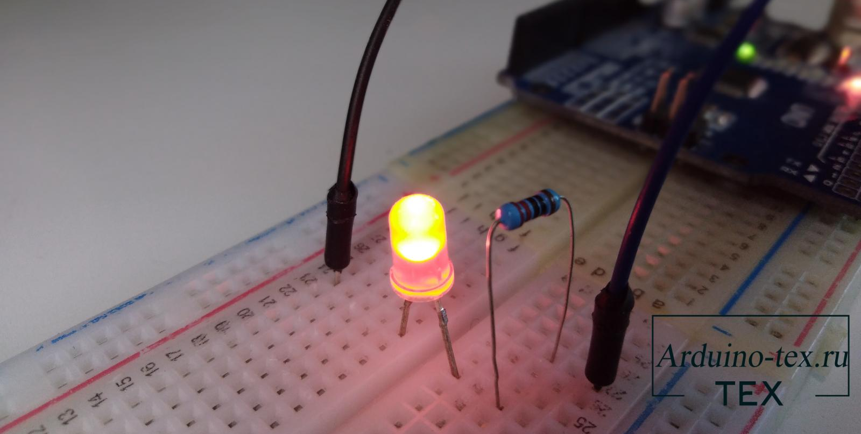
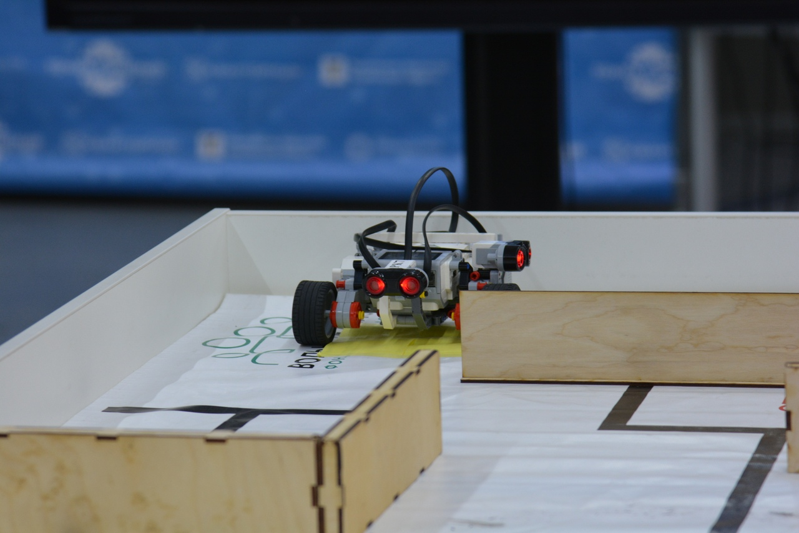
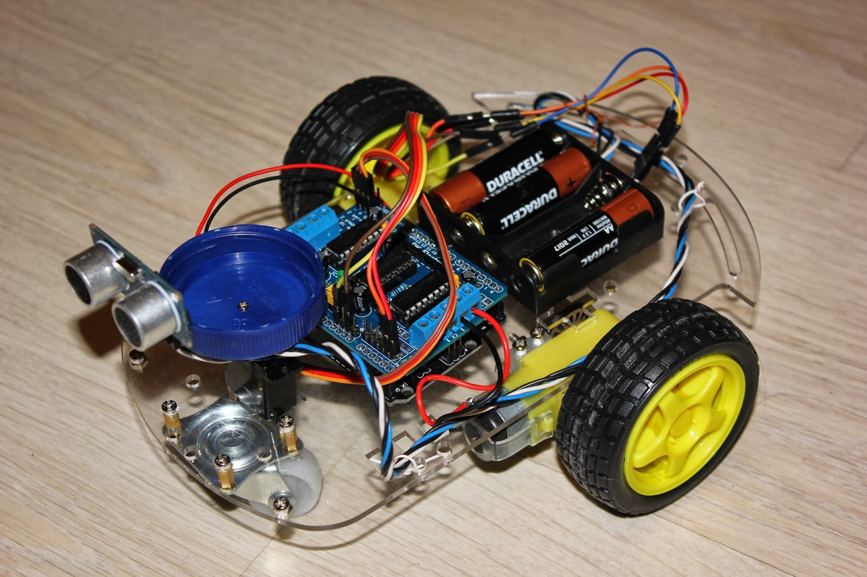
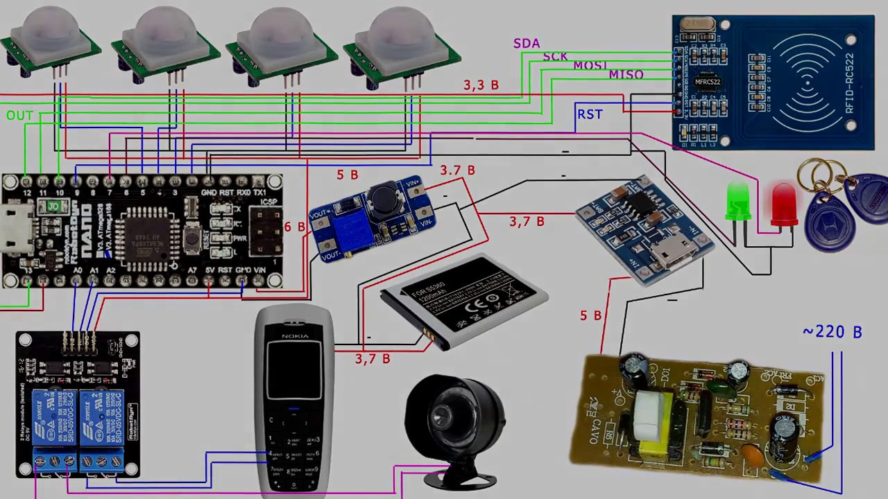
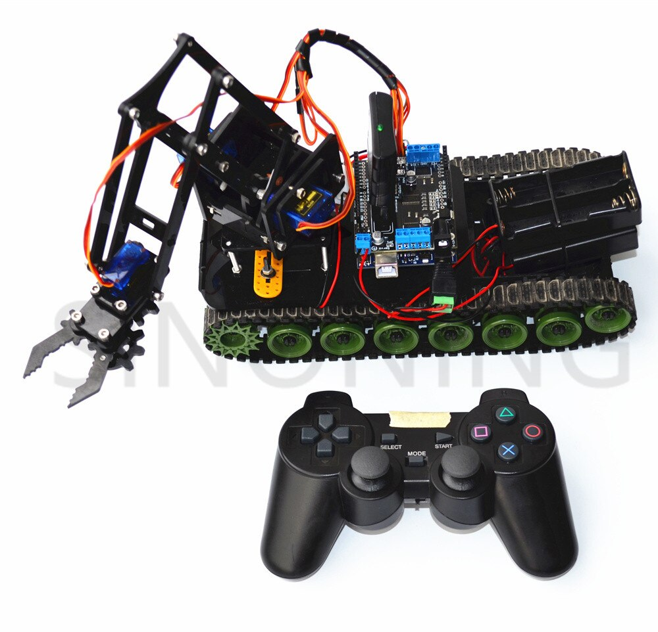
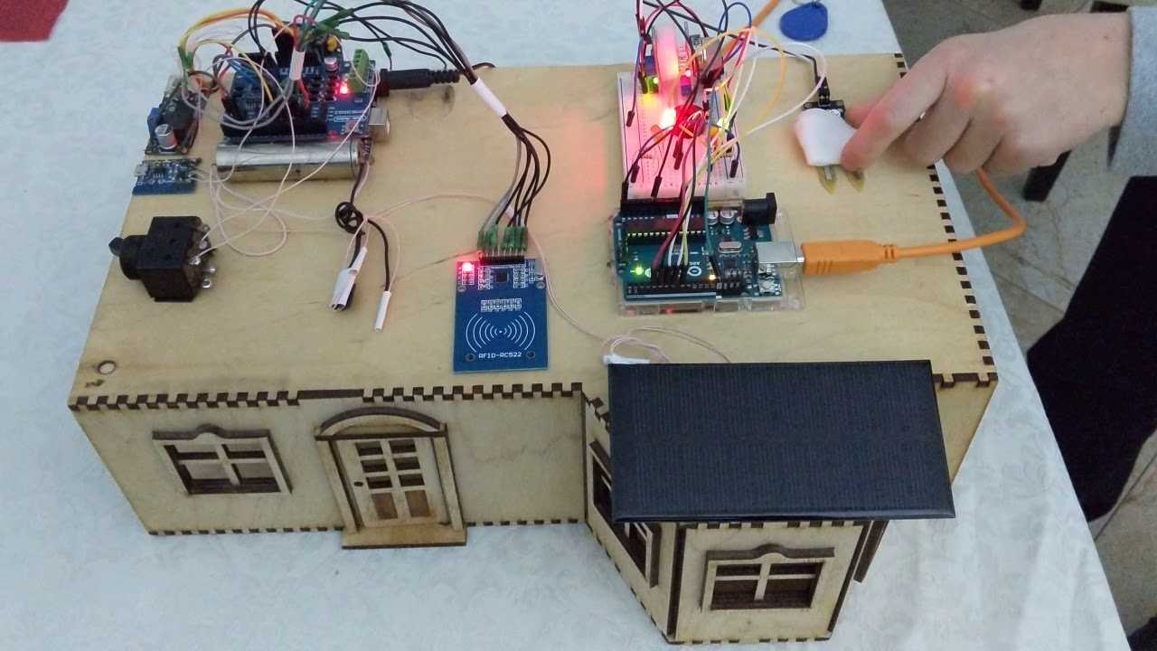
Примеры робототехнических проектов для обучения
Мигающий светодиод
Робот, избегающий препятствий
Простой робот
Система охранной сигнализации
Робот с дистанционным управ.
Система автоматизации умного дома

Slide 7
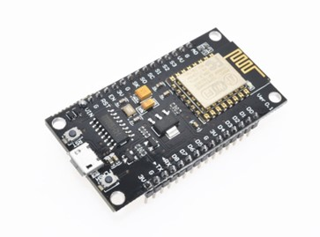
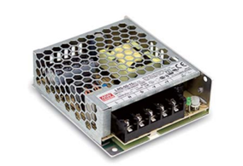
Финальный проект
Финальный проект — это проект, который ученики выбирают сами. Он является наиболее сложным и продвинутым из всех описанных проектов.
В качестве примера финального проекта курса был разработан проект «Бегущая строка Wi-Fi» на базе платы NodeMCU V3 ESP8266 Wi-FI 4Mb CH340 5-9V.
Также проект включает в себя блок питания LRS-50 50W 5В 10А и адресную светодиодную ленту WS2812b 60led IP33 (60 диодов\метр, для проекта 6 метров – 360 светодиодов).

Slide 8
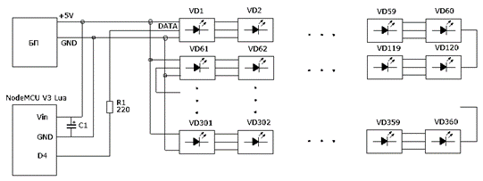
Финальный проект
В первую очередь была разработана схема соединений

Slide 9
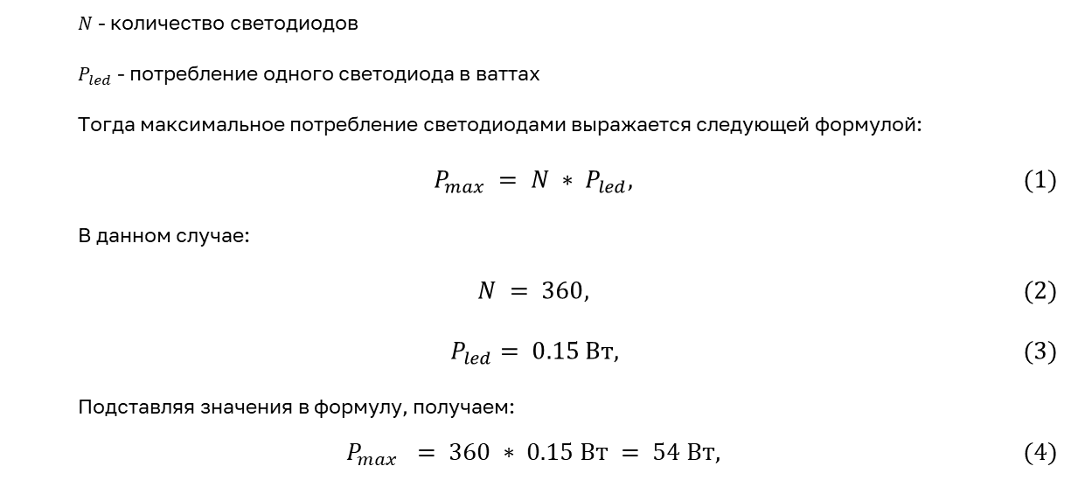
Потребление светодиодов
$N$ - количество светодиодов
$P_{led}$ - потребление одного светодиода в ваттах
Тогда максимальное потребление светодиодами выражается следующей формулой:
$$\begin{aligned}P_{max} = N ∗ P_{led}, \#(1)\end{aligned}$$
В данном случае:
$$\begin{aligned}N = 360, \#(2)\end{aligned}$$
$$\begin{aligned}P_{led}= 0.15 Вт, \#\#\#(3)\end{aligned}$$
Подставляя значения в формулу, получаем:
$$\begin{aligned}P_{max} = 360 ∗ 0.15 Вт = 54 Вт, \#(4)\end{aligned}$$

Slide 10
Алгоритм вывода текста
Вход
Формирование очереди
Потоковый вывод
Конец
Разбиение на символы
Разбиение букв на очередь строк (буква из 5 столбцов)
Выбор направления движения текста
Трансформирование двумерного массива в одномерный
Четные вправо, нечетные влево (отсчет с 0)
Выход за границу линии = удаление

Slide 11
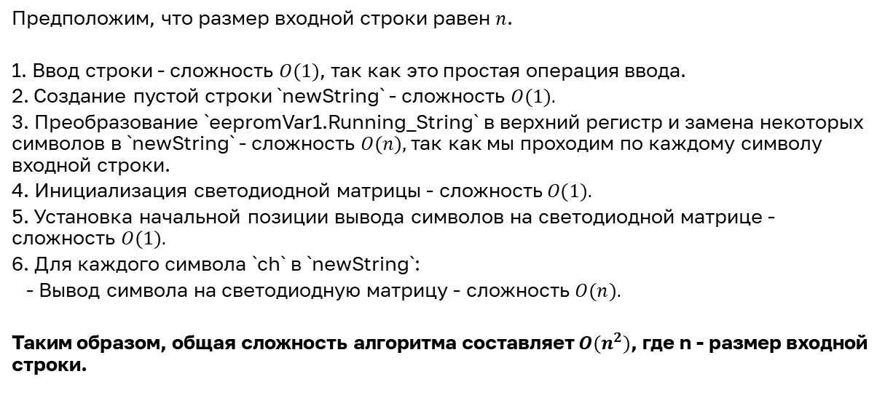
Сложность программы
Предположим, что размер входной строки равен $n$.
1. Ввод строки - сложность $O(1)$, так как это простая операция ввода.
2. Создание пустой строки `newString` - сложность $O(1).$
3. Преобразование `eepromVar1.Running_String` в верхний регистр и замена некоторых символов в `newString` - сложность $O(n),$так как мы проходим по каждому символу входной строки.
4. Инициализация светодиодной матрицы - сложность$O(1).$
5. Установка начальной позиции вывода символов на светодиодной матрице - сложность $O(1).$
6. Для каждого символа `ch` в `newString`:
- Вывод символа на светодиодную матрицу - сложность $O(n).$
Таким образом, общая сложность алгоритма составляет $O(n^{2})$, где n - размер входной строки.

Slide 12
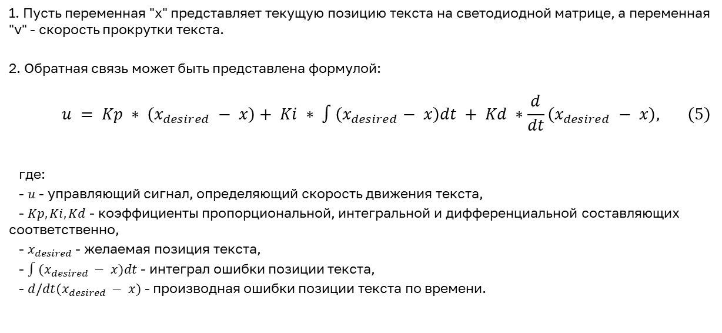
Управление скоростью текста
1. Пусть переменная "x" представляет текущую позицию текста на светодиодной матрице, а переменная "v" - скорость прокрутки текста.
2. Обратная связь может быть представлена формулой:
$$\begin{aligned} u = Kp ∗ \left(x_{desired} − x\right)+ Ki ∗ ∫\left(x_{desired}− x\right)dt + Kd ∗\frac{d}{dt}\left(x_{desired} − x\right),\#\left(5\right)\end{aligned}$$
где:
- $u$ - управляющий сигнал, определяющий скорость движения текста,
- $Kp, Ki, Kd$ - коэффициенты пропорциональной, интегральной и дифференциальной составляющих соответственно,
- $x_{desired}$ - желаемая позиция текста,
- $∫(x_{desired} − x)dt$ - интеграл ошибки позиции текста,
- $d/dt(x_{desired} − x)$- производная ошибки позиции текста по времени.

Slide 13
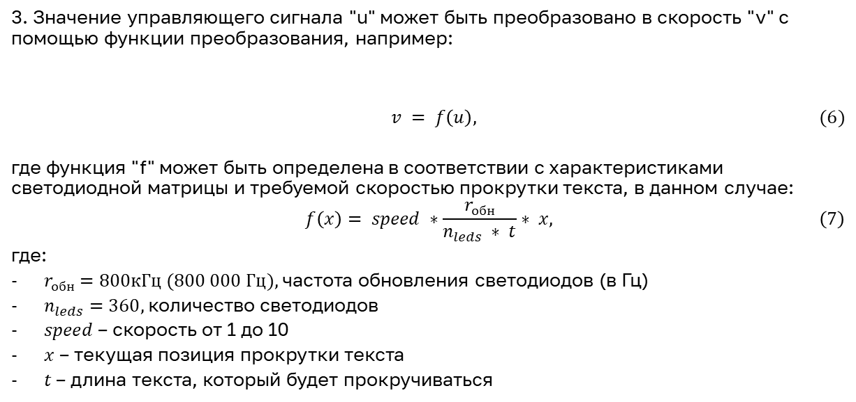
Управление скоростью текста
3. Значение управляющего сигнала "u" может быть преобразовано в скорость "v" с помощью функции преобразования, например:
$$\begin{aligned} v = f\left(u\right),\#\#\#(6)\end{aligned}$$
где функция "f" может быть определена в соответствии с характеристиками светодиодной матрицы и требуемой скоростью прокрутки текста, в данном случае:
$$\begin{aligned} f\left(x\right)= speed ∗\frac{r_{обн}}{n_{leds} ∗ t}∗ x, \#\left(7\right)\end{aligned}$$
где:
$r_{обн}=800кГц (800 000 Гц),$частота обновления светодиодов (в Гц)
$n_{leds}=360,$количество светодиодов
$speed$– скорость от 1 до 10
$x$ – текущая позиция прокрутки текста
$t$– длина текста, который будет прокручиваться

Slide 14
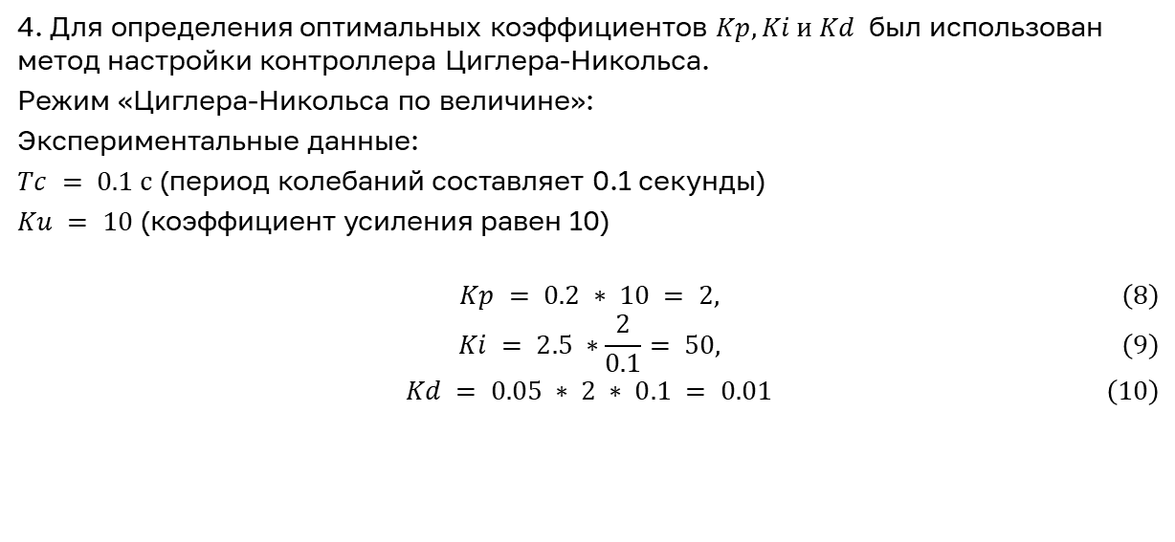
4. Для определения оптимальных коэффициентов $Kp, Ki и Kd$ был использован метод настройки контроллера Циглера-Никольса.
Режим «Циглера-Никольса по величине»:
Экспериментальные данные:
$Tc = 0.1 с$ (период колебаний составляет 0.1 секунды)
$Ku = 10$(коэффициент усиления равен 10)
$$\begin{aligned} Kp = 0.2 ∗ 10 = 2, \#\left(8\right)\end{aligned}$$
$$\begin{aligned} Ki = 2.5 ∗\frac{2}{0.1}= 50, \#\left(9\right)\end{aligned}$$
$$\begin{aligned} Kd = 0.05 ∗ 2 ∗ 0.1 = 0.01 \#\left(10\right)\end{aligned}$$

Slide 15
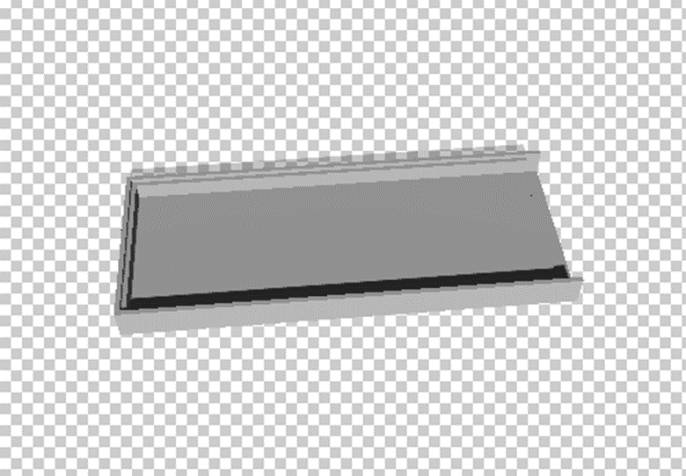
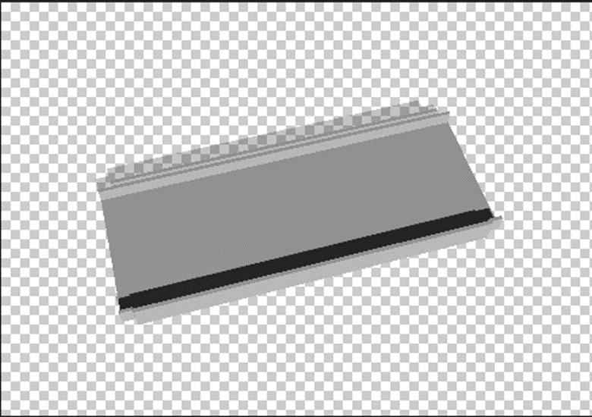
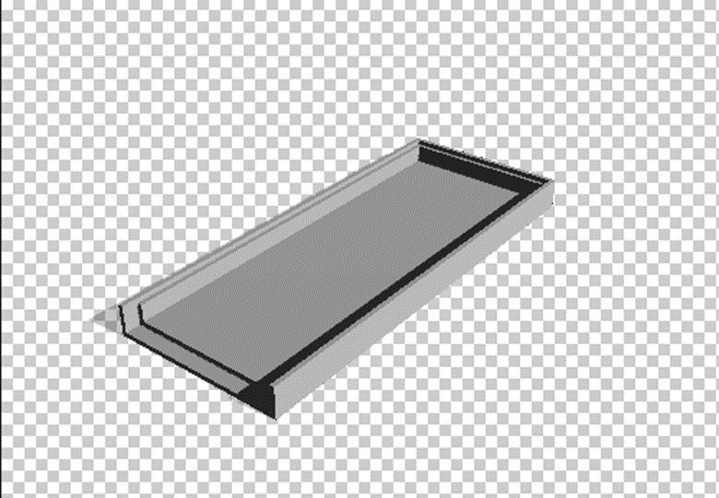
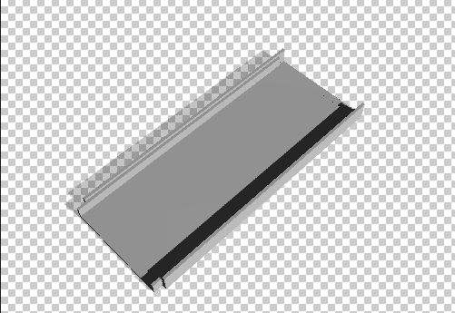
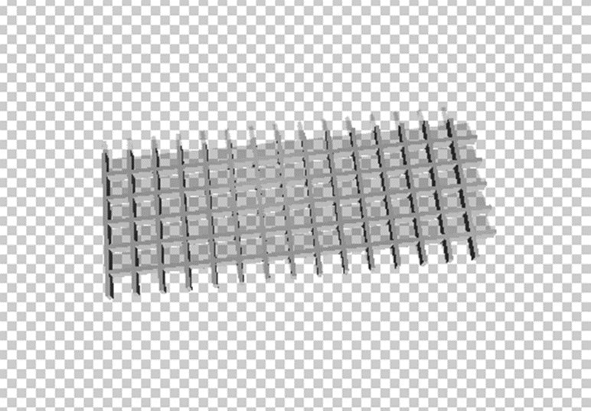
Финальный проект
Была составлена модель корпуса проекта и разделена на 4 части ввиду ограничения печати

Slide 16
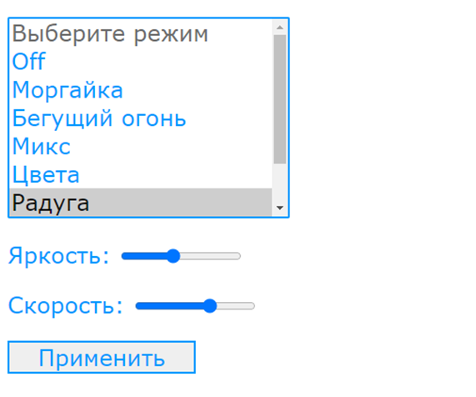
Финальный проект
Проект управляется через форму, которая создается платой

Slide 17
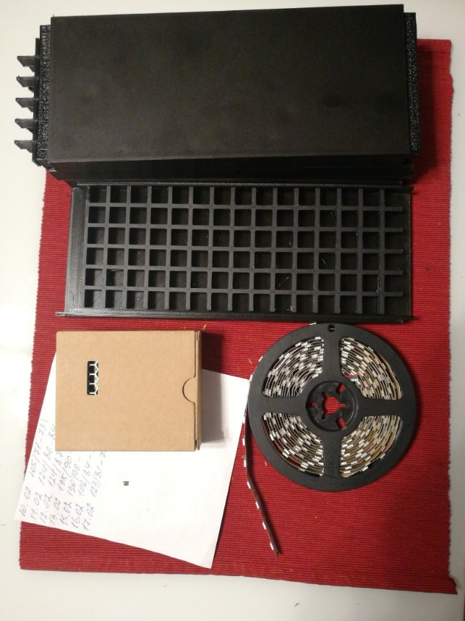
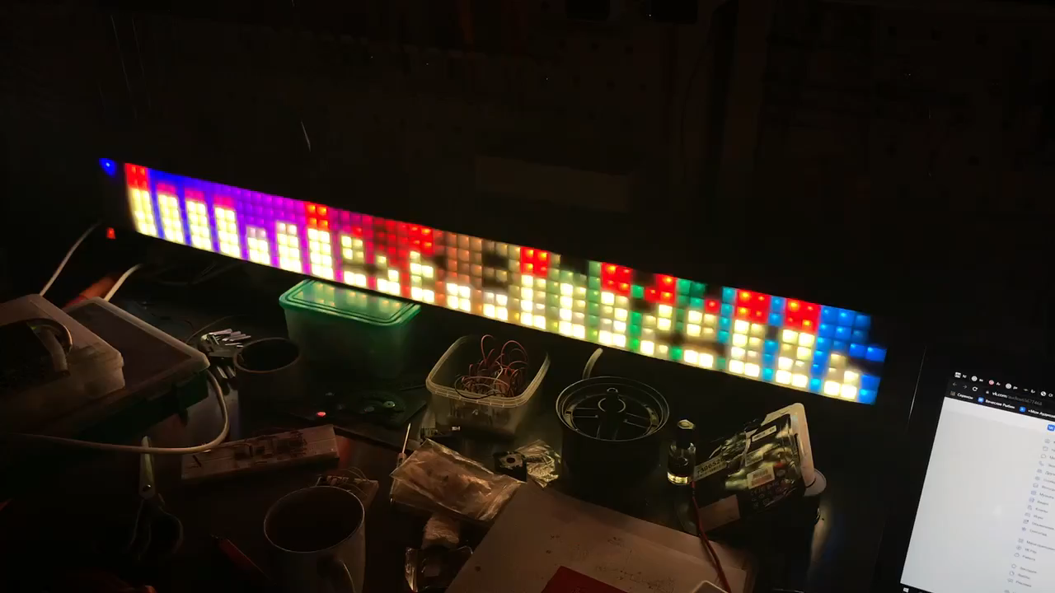
Финальный проект
Итоговый вариант Финального проекта

Slide 18
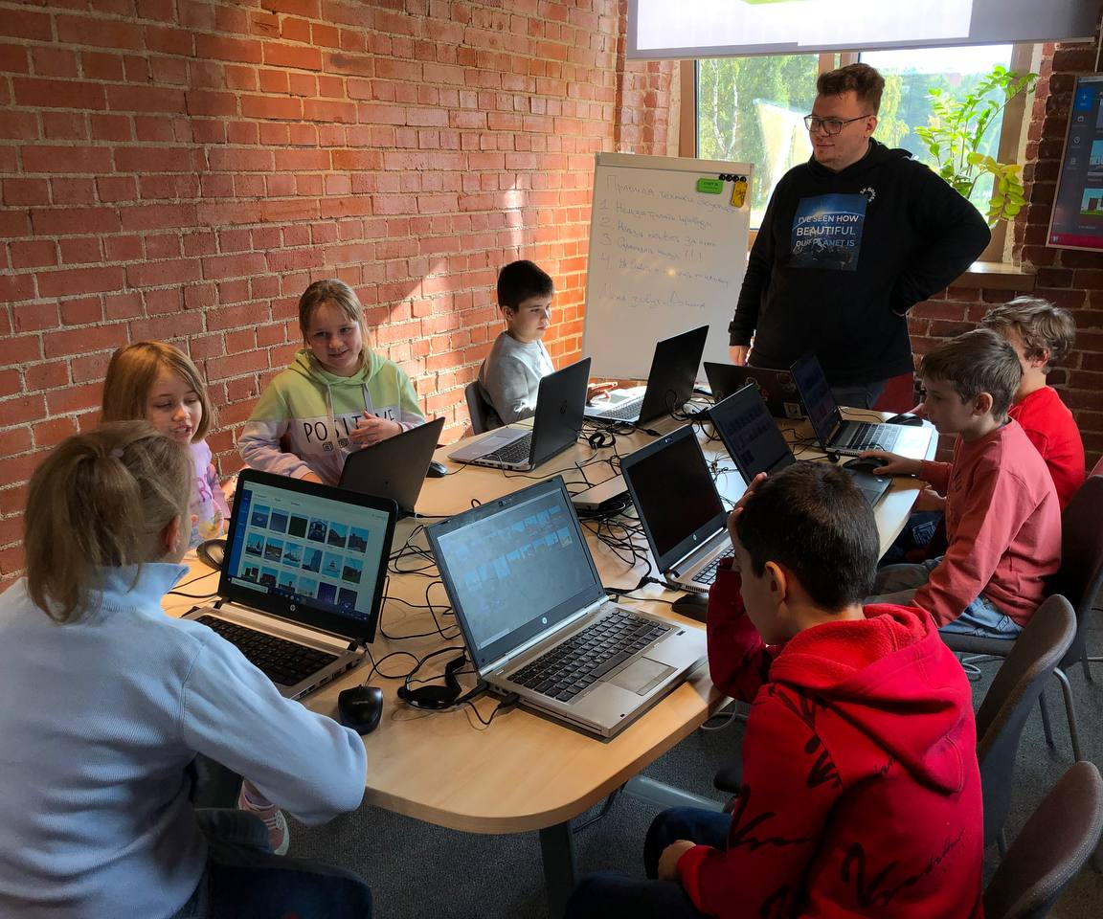
Оценка эффективности использования Arduino в образовательных учреждениях
Был проведен мастер-класс для детей 10-15 лет с использованием платформы TinkerCAD.
Ученики отметили, что получили ценный опыт работы с платформой Arduino и научились создавать и программировать различные устройства. Они также выразили желание продолжить обучение робототехнике с использованием платформы Arduino.

Slide 19

Спасибо за внимание!

